Slide 1
Givare – nivå S1 och S2

Slide 2
Givare S1 och S2
Aktiva
Passiva
Ni1000
Utomhusgivare
Kanalgivare
NTC
Rumsgivare
Rörgivare
Flödesgivare
Pt1000
Energimätare

Slide 3
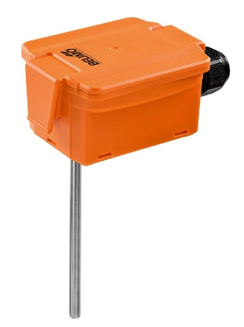
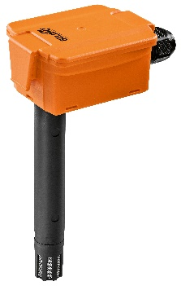
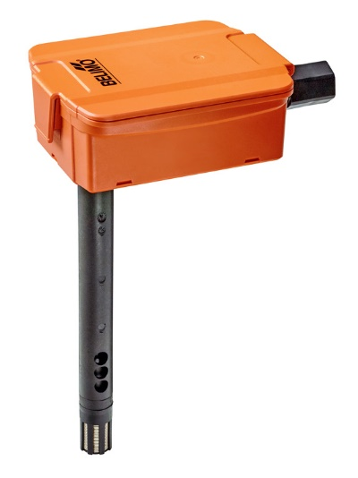
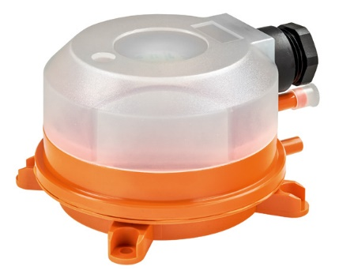
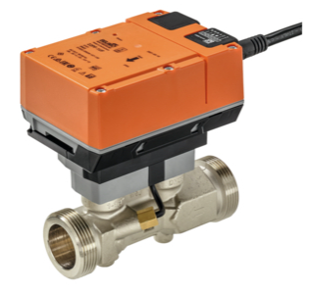
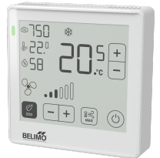
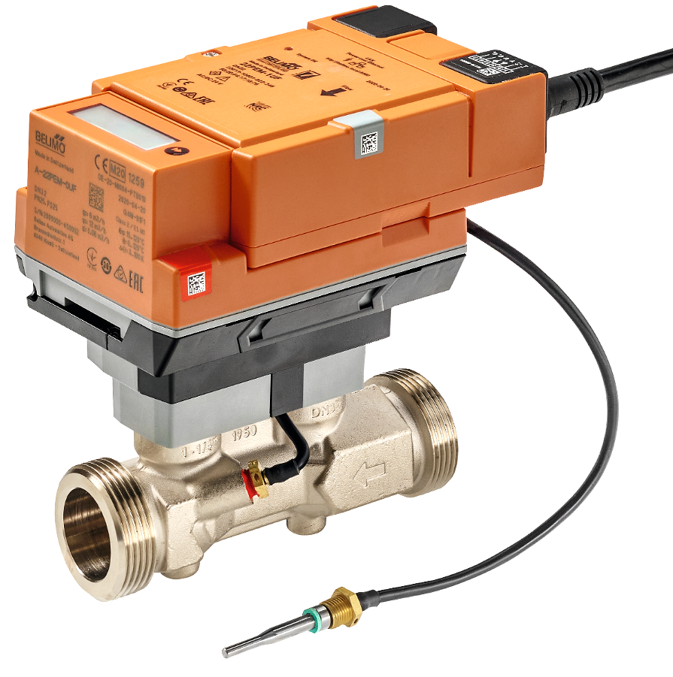
Belimos givare
Temperatur
Luftfuktighet
Luft kvalitet
Tryck
Flödesmätning
Rumsgivare
TEM

Slide 4
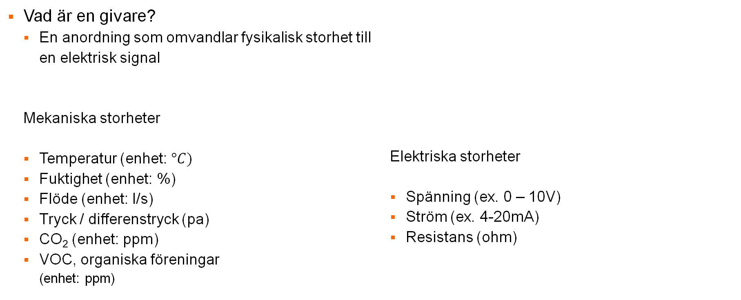
Givare S1 och S2
Vad är en givare?
En anordning som omvandlar fysikalisk storhet till en elektrisk signal
Mekaniska storheter
Temperatur (enhet: $°C)$
Fuktighet (enhet: %)
Flöde (enhet: l/s)
Tryck / differenstryck (pa)
CO₂ (enhet: ppm)
VOC, organiska föreningar
(enhet: ppm)
Elektriska storheter
Spänning (ex. 0 – 10V)
Ström (ex. 4-20mA)
Resistans (ohm)

Slide 5
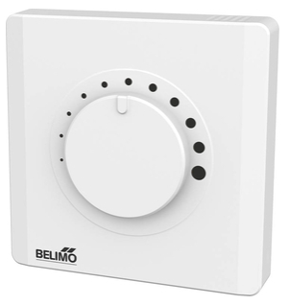
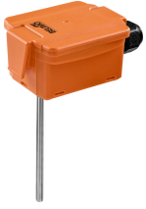
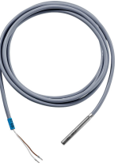
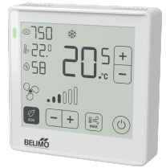
Givare S1 och S2
Passiva givare
Aktiva givare
Genererar egen utsignal utan behov av en extern energikälla.
Utsignal i ohm: Pt-, Ni-, NTC100, 500, 1000 etc.
Produktex: 01CT-1..
En aktiv givare kräver en extern energikälla för att generera en utsignal.
Utsignal i spänning eller ström: 0 – 10V, 4 – 20 mA
Produktex: 22DT-12…

Slide 6
Givare S1 och S2
PTC
NTC
PTC = positive temperature coefficient
Ex. Pt100, Pt1000, Ni1000
Material: Platina eller Nickel
Fördelar: hög noggrannhet, tål höga temperature och lång livstid
Max temp. 500°C
NTC = negative temperature coefficient
Ex. NTC1.8k, NTC10kCarel
Fördelar: lägre pris och acceptabel noggrannhet upp till en viss temperatur.
Max temp. 150°C

Slide 7
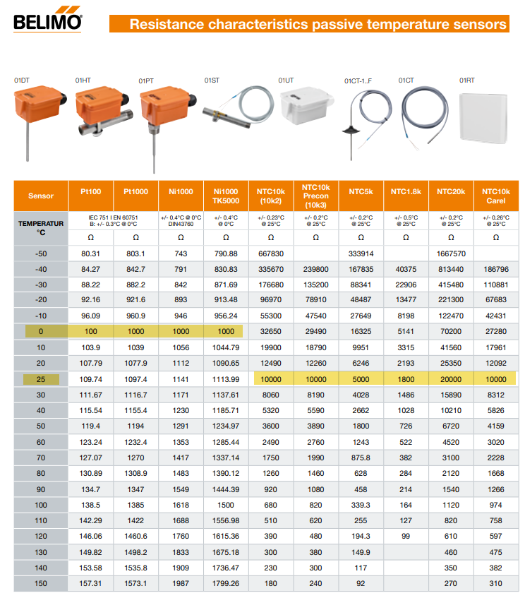
Givare S1 och S2
Utgående styrsignaler i ohm (Ω)

Slide 8
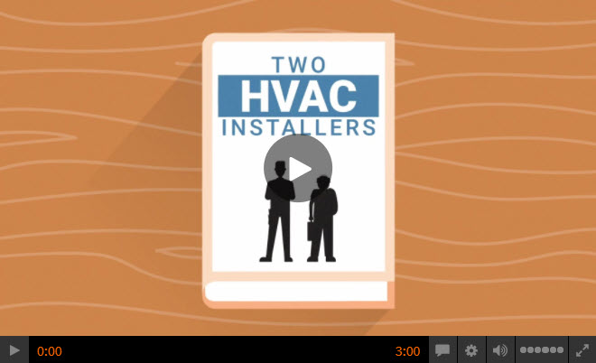

Video: fördelarna med Belimos givare

Slide 9
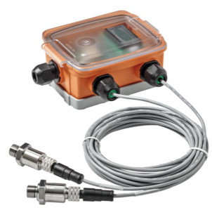
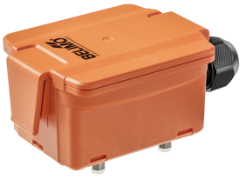
Givare S1 och S2
Nyheter
Läckagegivare
Differenstryckgivare
Detektering av vätskeläckage
22HL-10
Aktiv differenstryckgivare vatten
22PDP-18x

Slide 10
Frågor?

Slide 11
Givare S1 och S2
Hands-on workshop fram till 16.30

